Slide 1
Итоги продукта №2

Slide 2
Как всё было

Slide 3
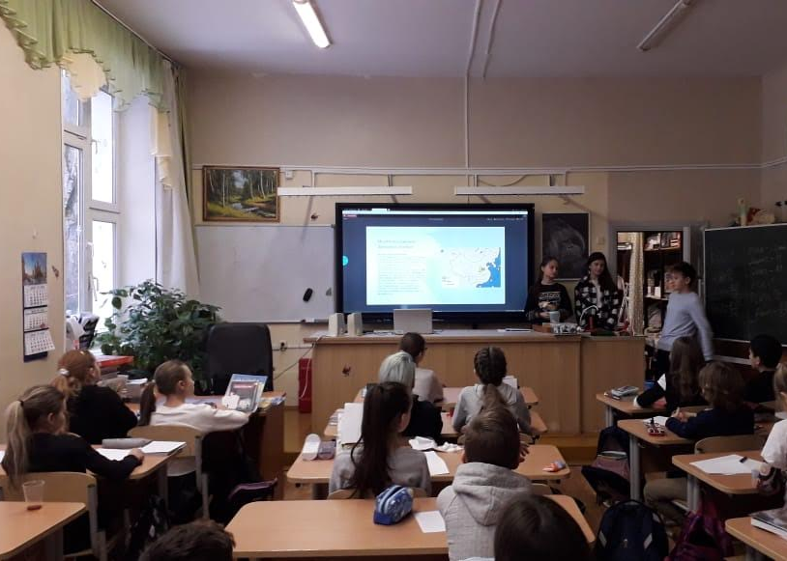
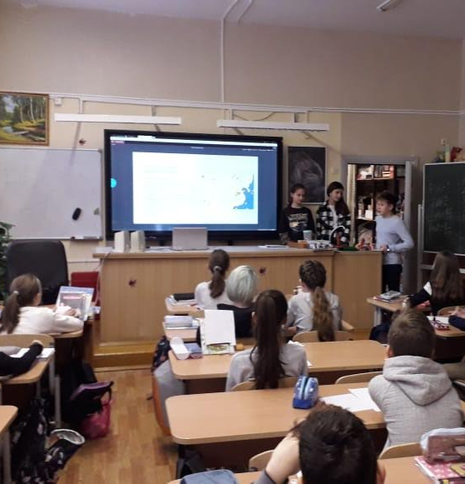
Как мы работали

Slide 4
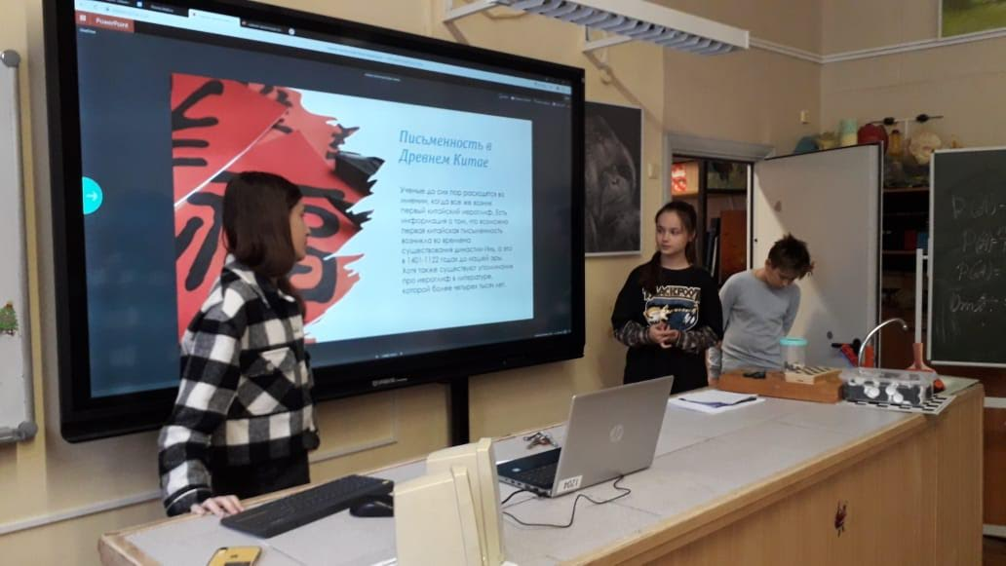
Как Марианна начала объяснять писменость Китая

Slide 5
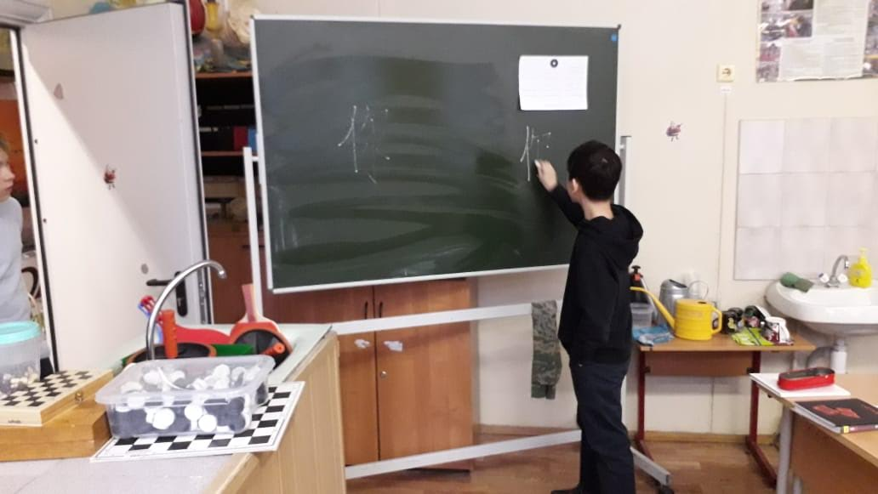
Как они взаимодействовали с нами

Slide 6
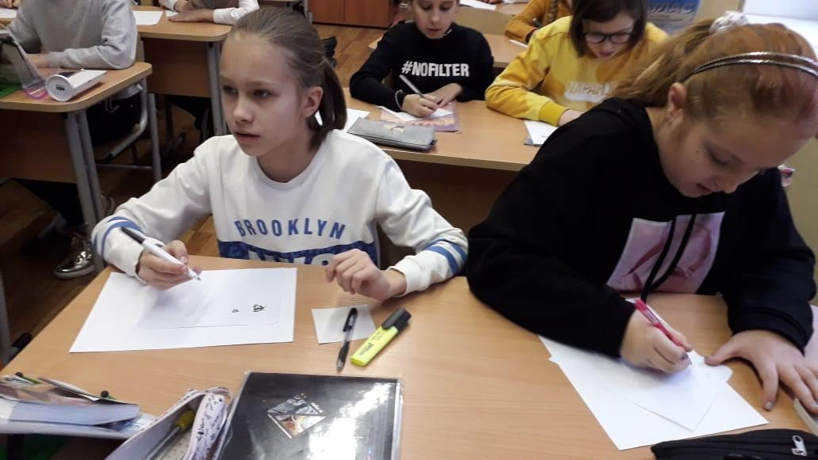
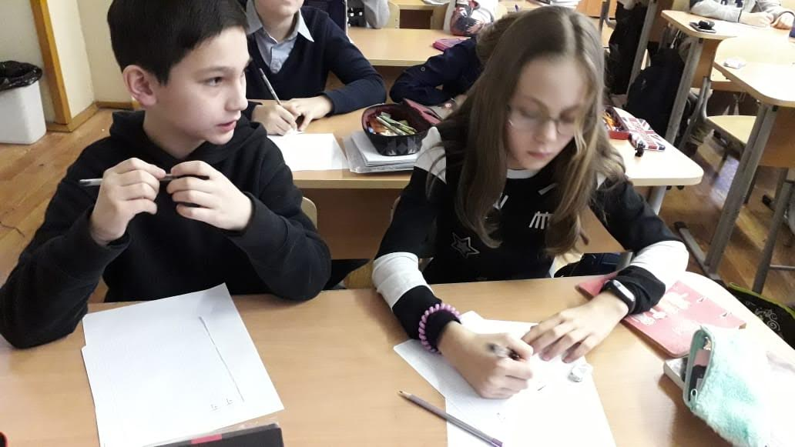
Как они учились вырисовывать иероглифы
(У них всё получалось)

Slide 7
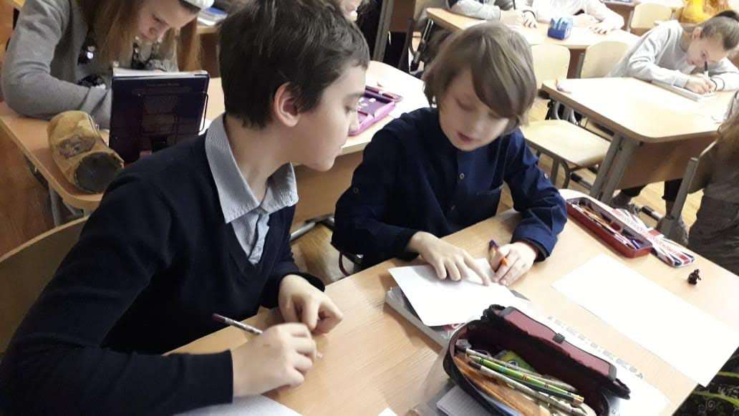
Стараются

Slide 8
Мини викторина

Slide 9
Как нас внимательно слушают

Slide 10
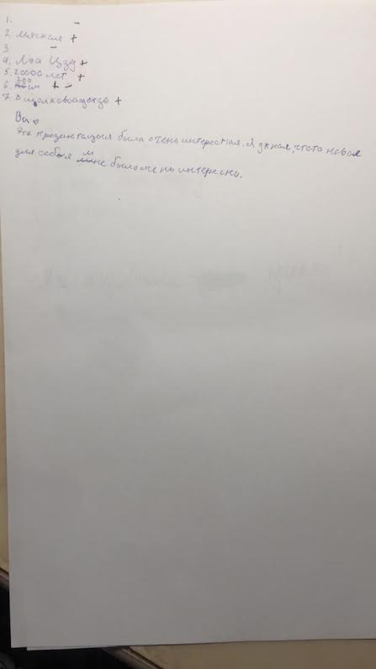
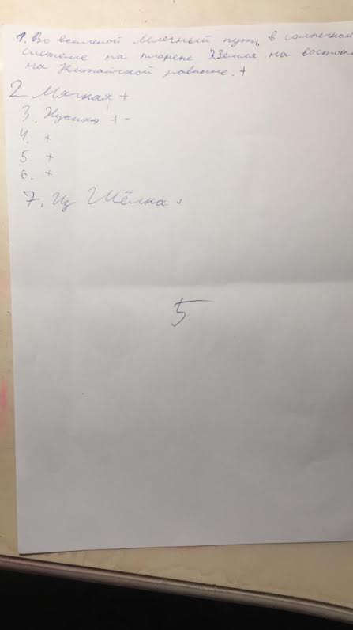
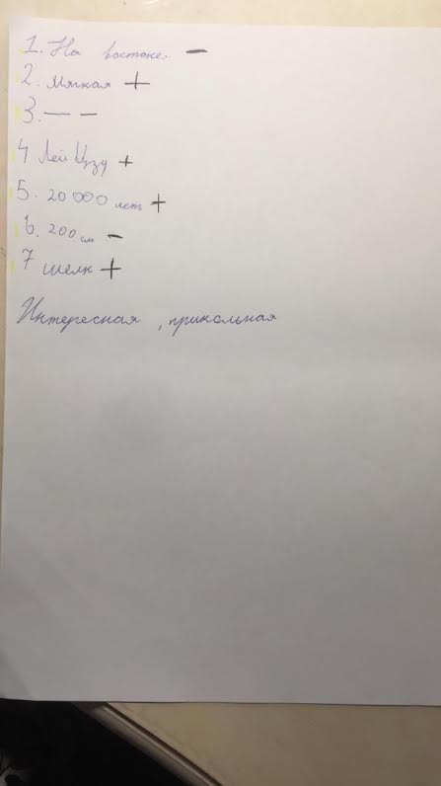
Как они хорошо ответили, дав нам понять что мы справились

Slide 11
Спасибо за внимание!

